Slide 1
同学们进入实验室后
1. 签到，注意字迹清晰、书写工整；
2. 领取一沓实验报告纸（9张）；
3. 根据签到表上自己的序号，领取对应编号的数电器件盒；
4. 扫描二维码（稍后公布），关注“我爱EE”公众号；
5. 找到和签到表上对应序号的实验台；
6. 打开电脑、信号源、万用表、示波器和直流稳压电源的开关，检查是否可以正常工作。

Slide 2

实验中心公众号二维码

Slide 3
数字逻辑实验
教师
联系方式

Slide 4
一、课程简介及要求
二、安全教育
三、仪器使用
四、本次实验：《门电路及参数测量》

Slide 5
一、课程简介及要求
课程内容
考核方式
课程要求

Slide 6
实验内容
实验一 门电路及其参数测量
实验二 数据选择器及其应用
实验三 编码译码电路
实验四 组合逻辑电路设计
实验五 双稳态触发器
实验六 集成计数器的应用
实验七 时序逻辑电路设计
实验八 脉冲产生与整形电路
实验九 移位寄存和串行累加（考核）

Slide 7
考核方式
平时成绩 40%
主要依据实验报告，平时上课表现和仪器使用等；
实验报告要求书写完整、数据准确、作图工整、书面整洁，除画图外不得使用铅笔。
不得旷课、迟到、早退，缺课两次及以上者取消该课程成绩。
生病或有事要跟老师请假，并与老师商量，安排补课时间。
考试成绩 60%
1次考试，要求独立完成给定的实验，当堂提交实验报告。

Slide 8
课程要求
课前预习，完成实验报告的前四项，即：实验目的、实验仪器、实验原理、实验内容。
提前10分钟到达实验室，领取实验器材，检查仪器或器件是否损坏或缺失。
每人一个实验台，领取器材盒时要和实验台号对应，每次课使用固定的实验台，不得私自调换。
实验过程中，严格按实验要求去做，避免不必要的仪器损耗。
实验结束后，仪器还原，关上电源，整理好桌面和实验箱，将凳子放到桌子下面，实验器材盒上交。
保持卫生整洁，不得在实验室吃东西，不得大声喧哗，废纸等要随身带走，老师认可后方可离开。

Slide 9
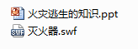
二、安全教育
火灾逃生知识
灭火器使用
参照：
本实验室注意：
1）220v电源插座
2）电烙铁

Slide 10
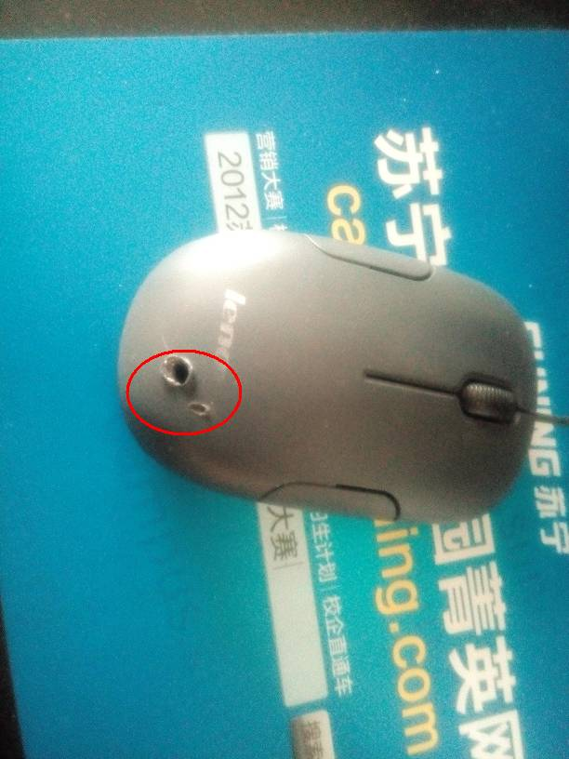

Slide 11
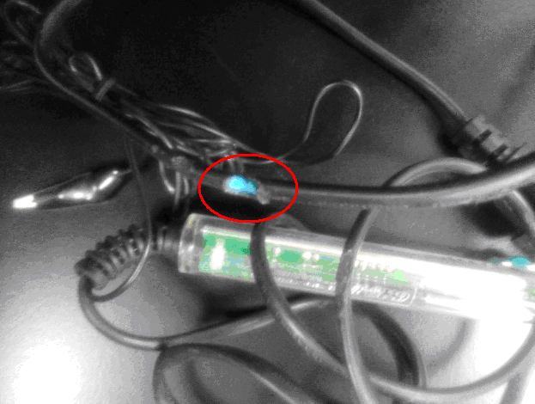

Slide 12
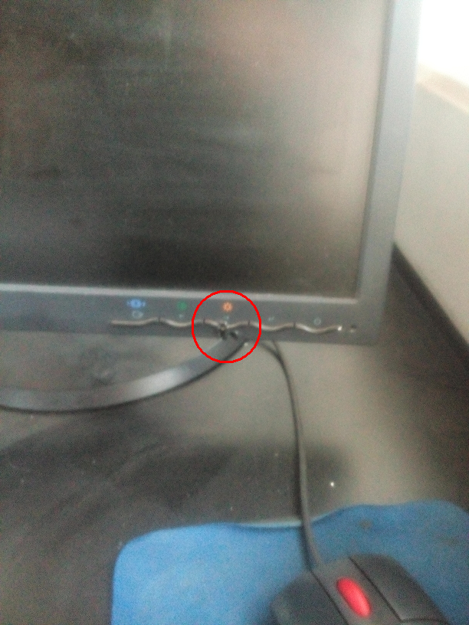

Slide 13
三、仪器使用
直流稳压电源
信号发生器
示波器
万用表
实验箱

Slide 14
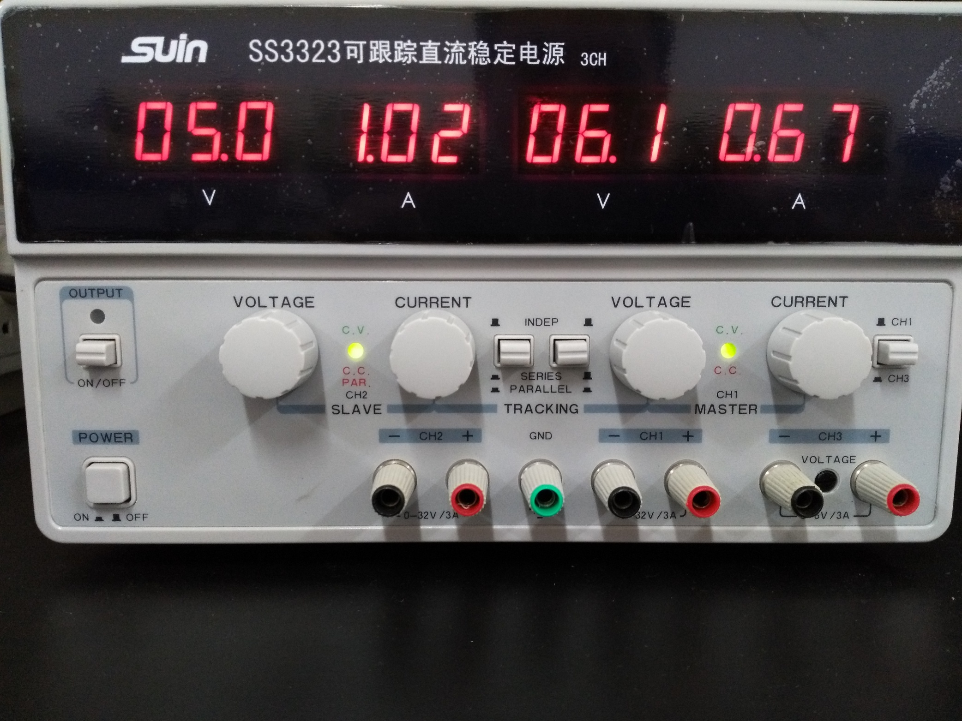

Slide 15
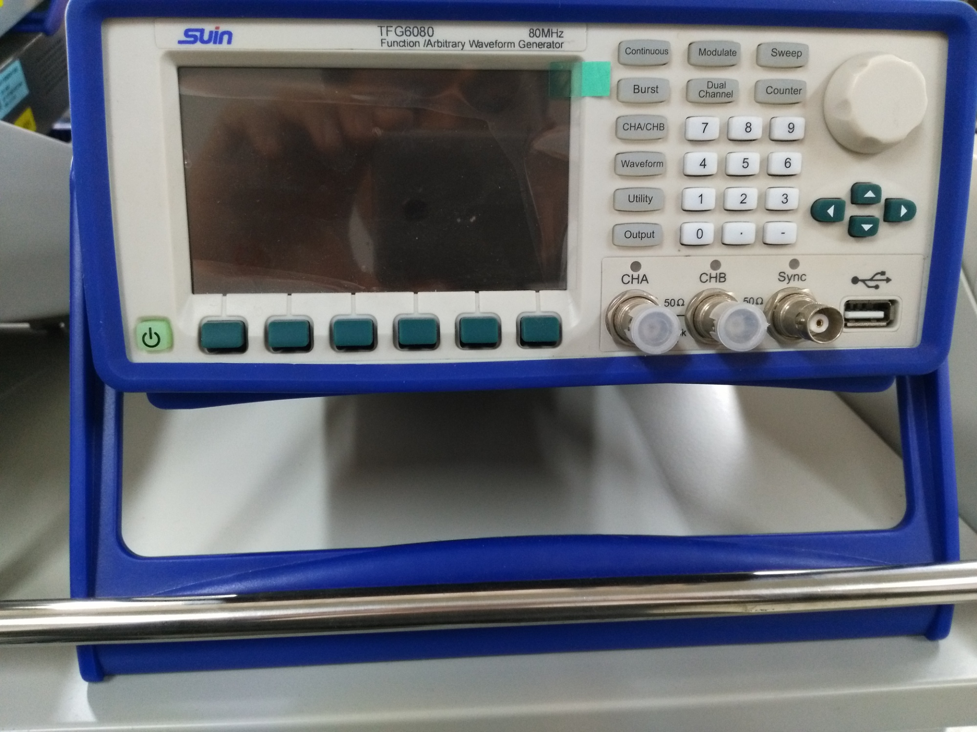

Slide 16
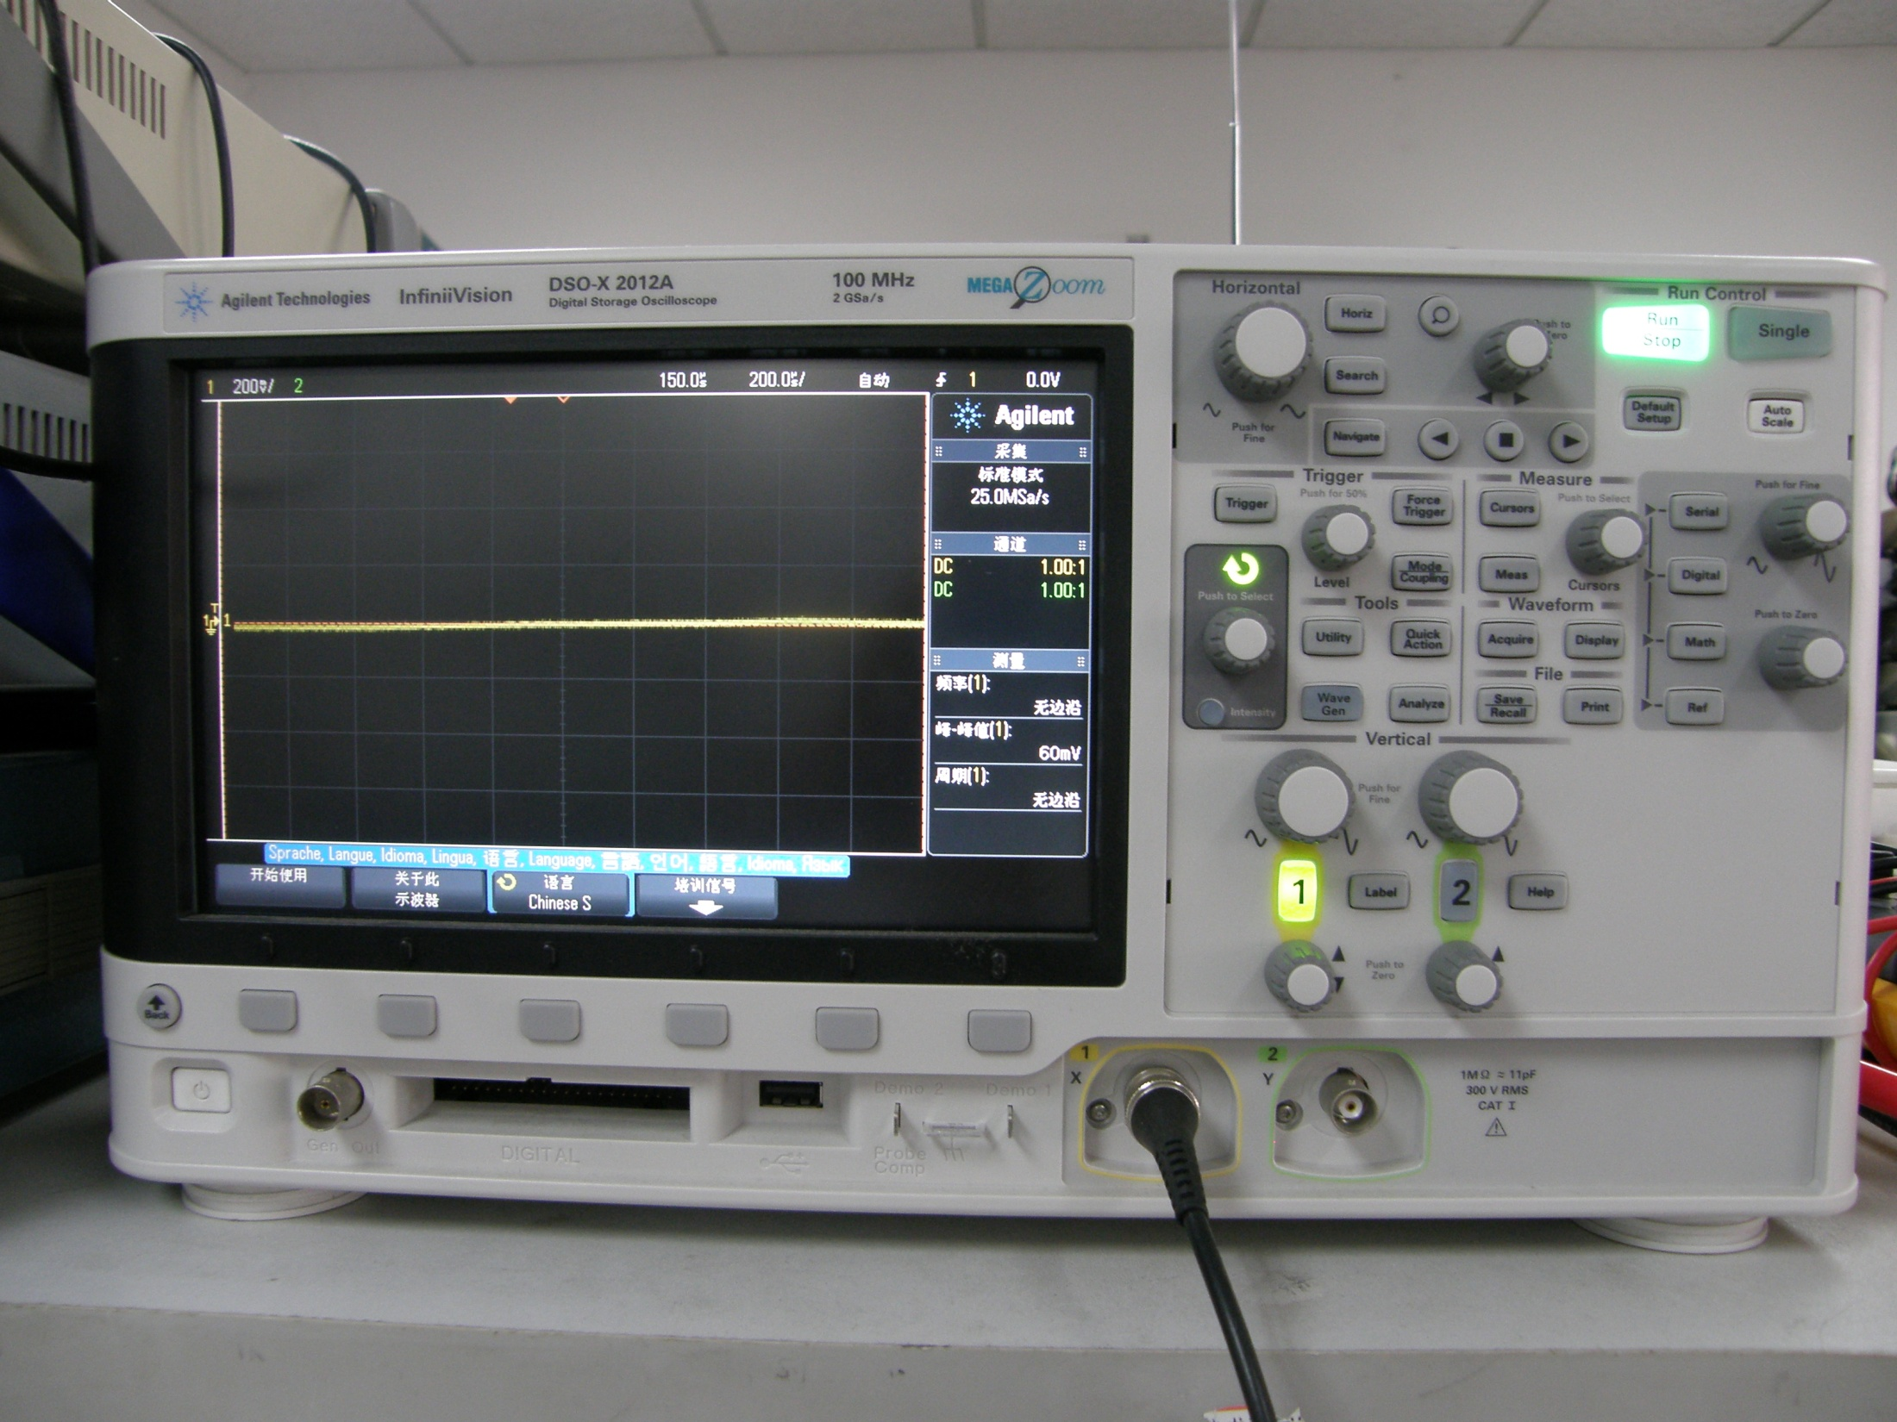

Slide 17
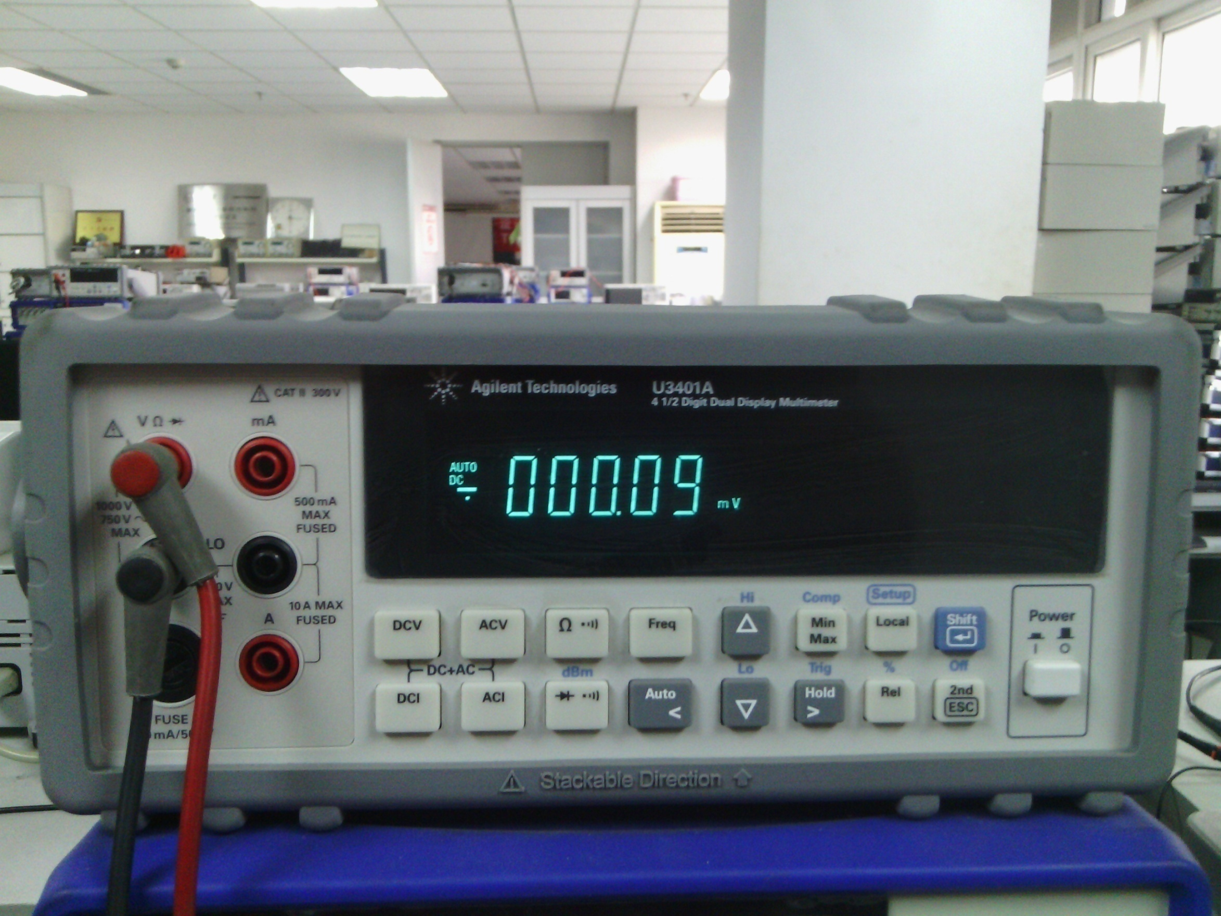

Slide 18
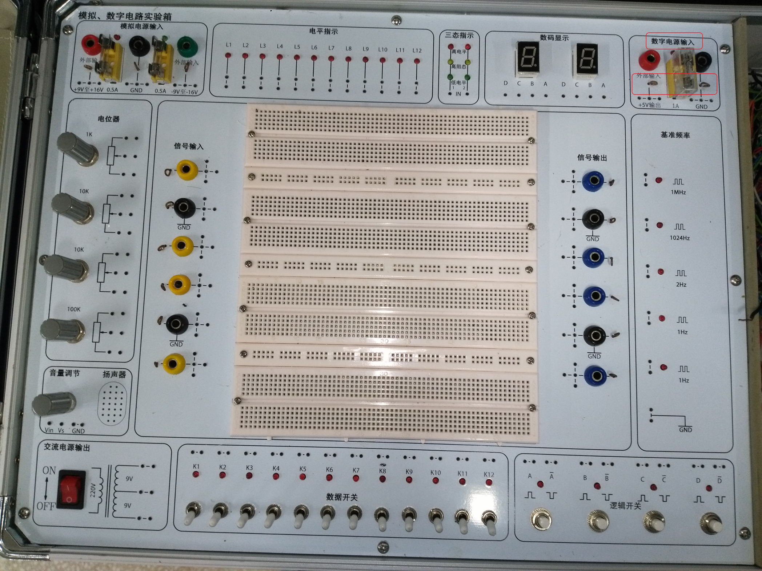

Slide 19
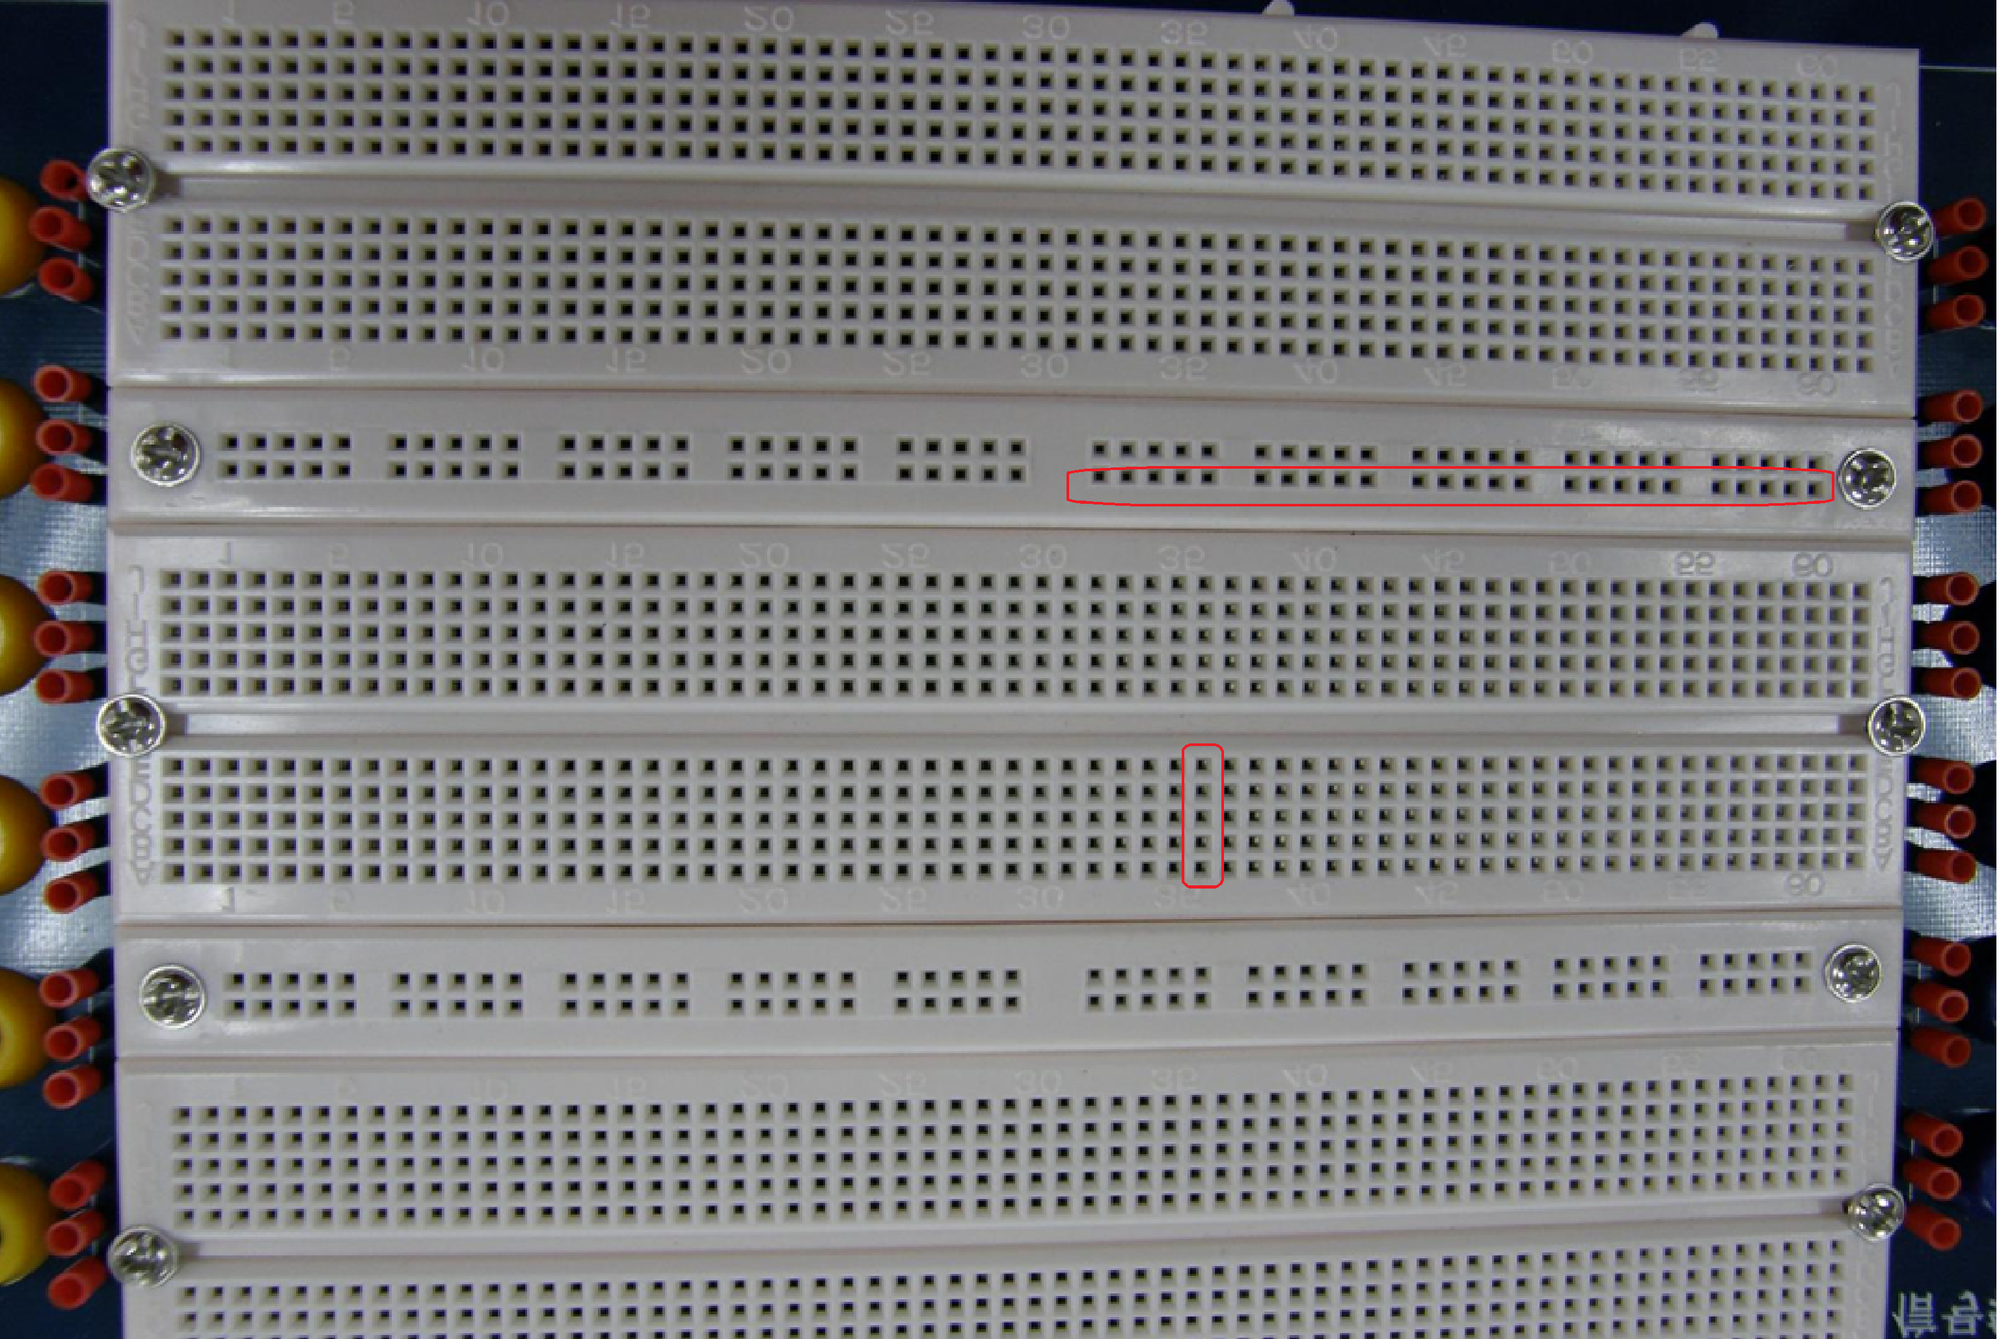

Slide 20
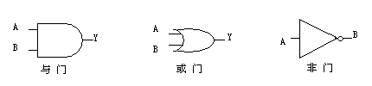
四、本次实验——门电路及其参数测量
实验目的
1、学习使用基本逻辑门电路，掌握各种门电路之间的转换方法。
2、学会测试逻辑门电路参数的方法。
实验原理
集成逻辑门电路是最基本的数字电路元件，目前使用较为普遍的分别有双极型TTL逻辑门电路、CMOS型逻辑门电路，以及之后所开发的一些与TTL兼容的CMOS逻辑门电路，比如74HCT系列。
最基本的逻辑门电路有三种：与门、或门和非门，对应的逻辑符号如下图所示。其它的门电路可以由这三种基本门电路构成。

Slide 21
逻辑电路的表示方法有三种：逻辑表达式法、真值表法和卡诺图法。其中，逻辑表达式法比较直观，可以直接看出电路的逻辑功能；真值表法可以直接看出电路输出结果；卡诺图法一般用来帮助化简逻辑表达式使用。
在电子电路中，用高、低电平分别表示二值逻辑的1和0两种状态，对于门电路的输入，都有一定的门限值：输入信号幅度高于高电平门限值，输入为高电平，逻辑状态为1；输入信号幅度低于低电平门限值，输入为低电平，逻辑状态为0。对于TTL门电路，其高低电平门限值分别为2.4V和0.4V。
如果以输出的高电平表示逻辑状态1，以低电平表示逻辑状态0，称这种表示方法为正逻辑；反之，若以输出的高电平表示逻辑状态0，低电平表示逻辑状态1，则称这种表示方法为负逻辑。在数字电路实验中，若非特殊说明，一般采用正逻辑。

Slide 22
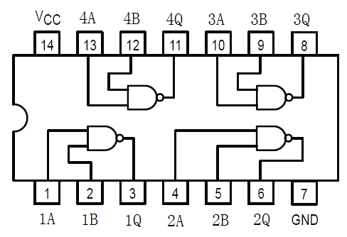
对任何与或表达式进行二次求反，即可得到与非表达式，尽管这种方法构成的电路不一定是最简方案，但具有器件单一的特点。
电子电路中，最基本的与非门电路为7400，它包含四个独立的二输入端与非门，称为四-二输入端与非门。其内部逻辑结构和管脚图如下所示，其中A、B为输入端，Q为输出端。

Slide 23
实验内容
1、用实验箱检测7400中每个与非门的逻辑功能是否正常。
2、用7400实现非、或、或非和异或逻辑功能，写出逻辑表达式并给出化简过程；在实验箱上连接电路并验证逻辑功能，将结果填入真值表。
3、传输延迟时间是衡量门电路开关速度的一个重要指标，如图1-1所示，t_{pd} = (t_{pHL}+t_{pLH}) / 2，其中t_{pHL}和t_{pLH}分别为导通延迟时间和截止延迟时间。用环形振荡器测量7400的平均传输延迟时间，实验电路如下图所示。电路输出波形的周期 T = 6t_{pd}，则t_{pd} = T/6，t_{pd}即为7400平均传输延迟时间。
4、（选做）用示波器的XY模式测量7400的电压传输曲线，画出曲线，记录并在曲线上标注V_{OH}、V_{OL}、V_{off}、V_{on}。测试电路如图1-2所示。
其中V_{OH}、V_{OL}分别为与非门的输出高电平和低电平；V_{off}是关门电平，指保持输出为高电平的最大输入低电平；V_{on}是开门电平，指保持输出为低电平的最小输入高电平。

Slide 24
V_{I}
V_{O}
t_{pHL} t_{pLH}
图1-2 电压传输曲线测试电路
图1-1 传输延迟时间

Slide 25
5、（选作）用与非门7400构成半加器，实现不考虑进位输入的一位二进制加法。
思考题
对于TTL电路，输入端悬空相当于什么电平？在实际接线中应当如何处理，为什么？

Slide 26
注：
电源：4v/0.5a，独立模式；
电源、信号源、示波器、电路要共地；
芯片在面包板上插接的位置，第一脚的位置；
拔芯片要用导线在下面翘一下，不要用手直接拔；
分组结合实验1，演示仪器如何使用；

Slide 27
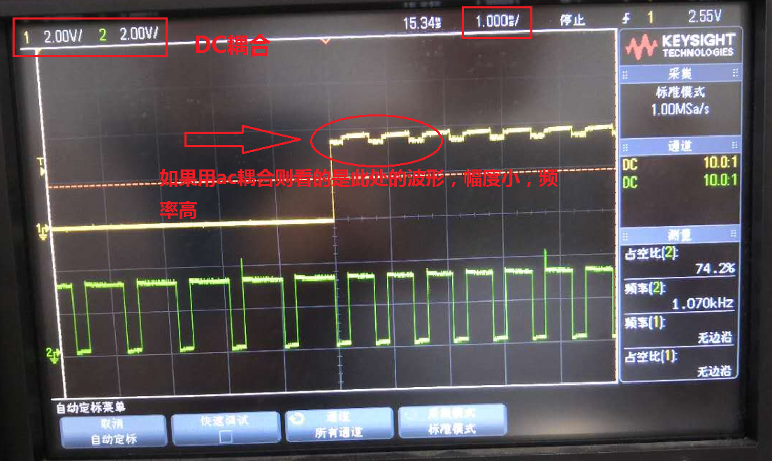
相对于模电实验，数字电路实验应该注意的地方：
1）示波器：DC耦合，纵轴2v/格；横轴的单位参考输入信号的频率；

Slide 28
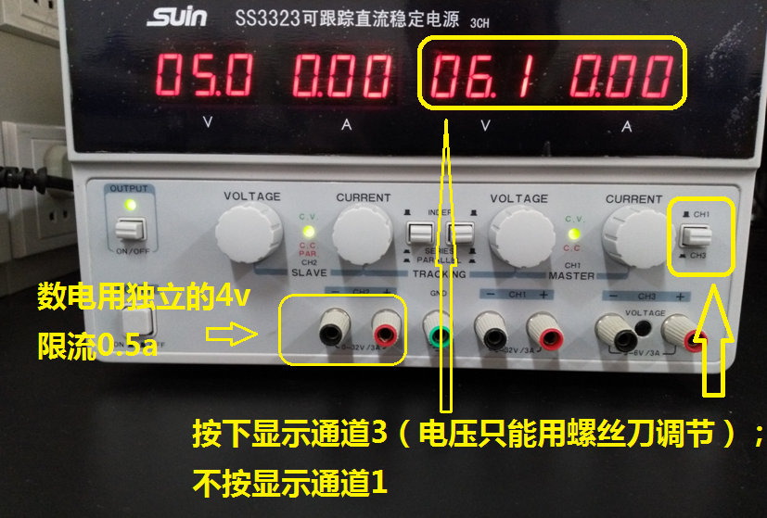
2）电源：4v/0.5a；独立模式；

Slide 29
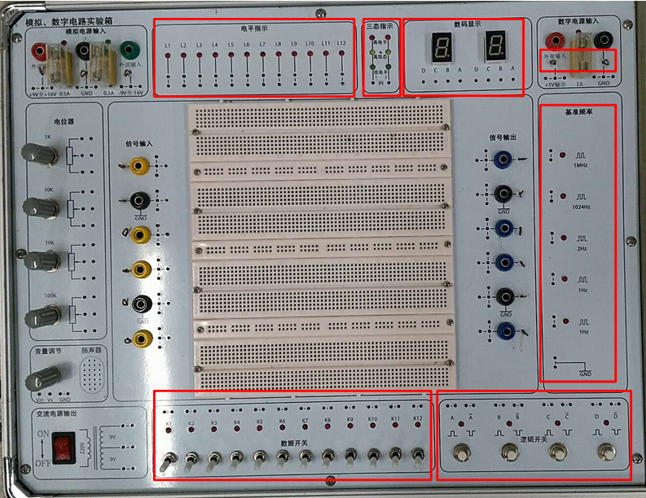
3）实验箱，数电所特有的部分，见下图：

Slide 30
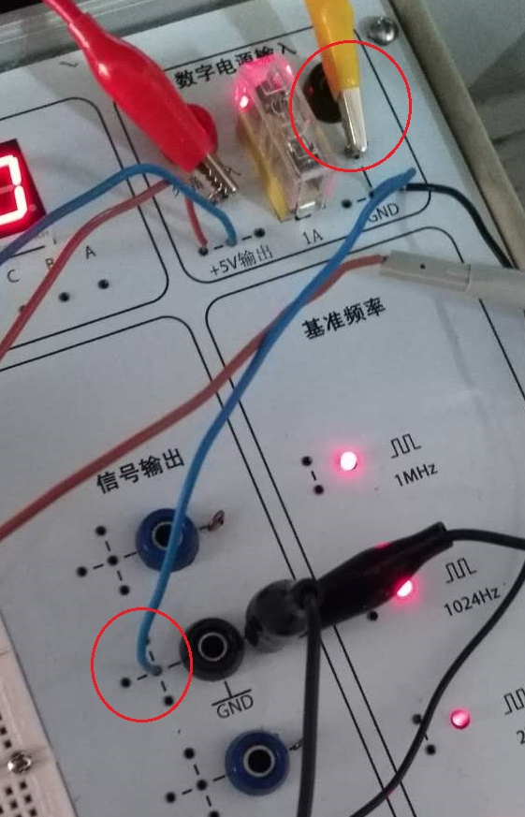
数字电源输入的gnd与面包板旁的gnd要用导线共在一起

Slide 31
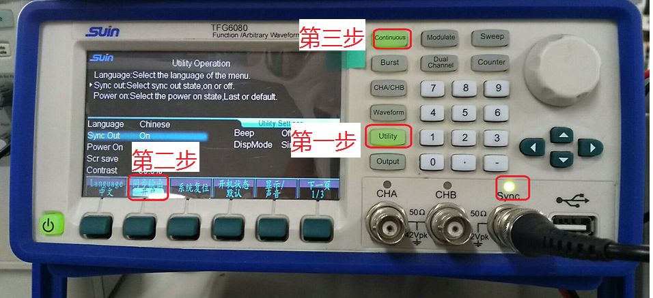
4）信号源：用sync口； （SYNC的输出为ttl信号：高电平5v，低电平0v，频率与CHA一致）信号源如何使能SYNC输出：

Slide 32
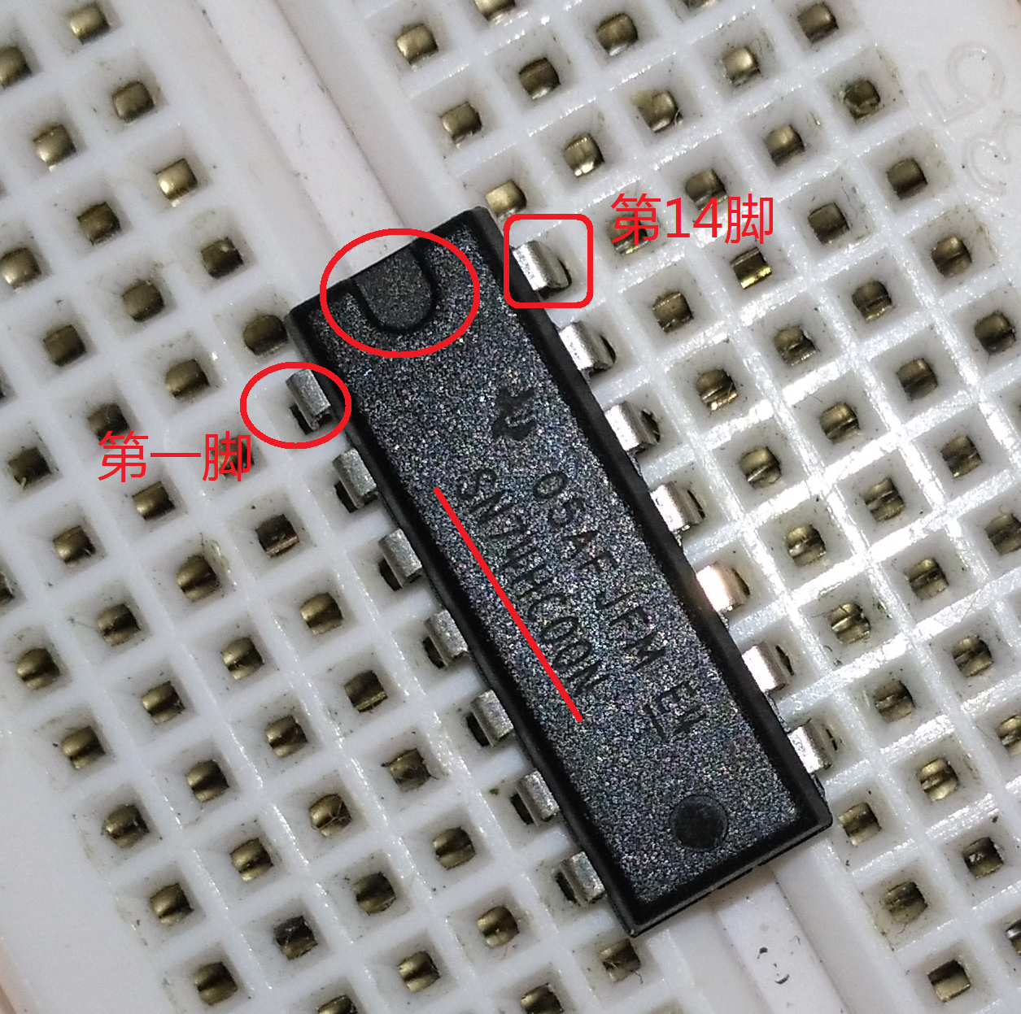

Slide 33
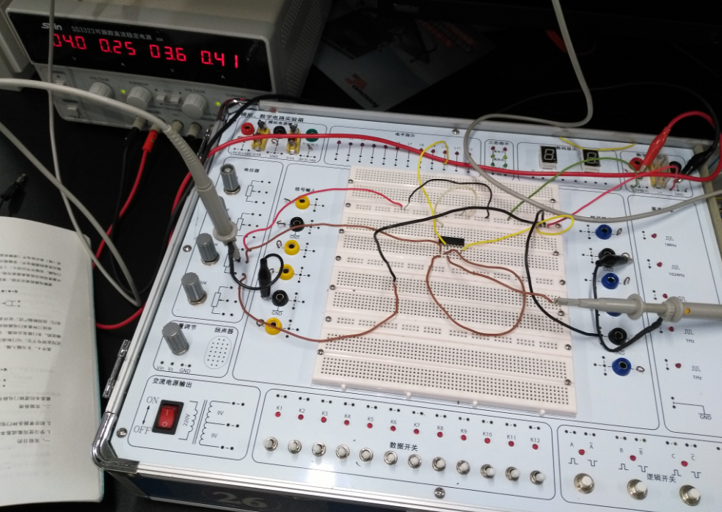
测7400的电压传输曲线：

Slide 34
